Slide 1
2023-D02 DATA-ENGINEER
Florian Jordany

Slide 2
Table des matières
Les acteurs
Les diagrammes:
Cas d'utilisation
Séquence de mise à jour
Classe fonctionnel
Classe entité
Les maquettes:
Accueil
Création de stock
Mise à jour du stock
Imprimer
Modifier
Décomposition de l'application

Slide 3
Les acteurs
Opérateur des tickets – SI Gestion des colis
Service Logistique – SI Gestion des colis
Opérateur des stock – SI Gestion des stocks

Slide 4
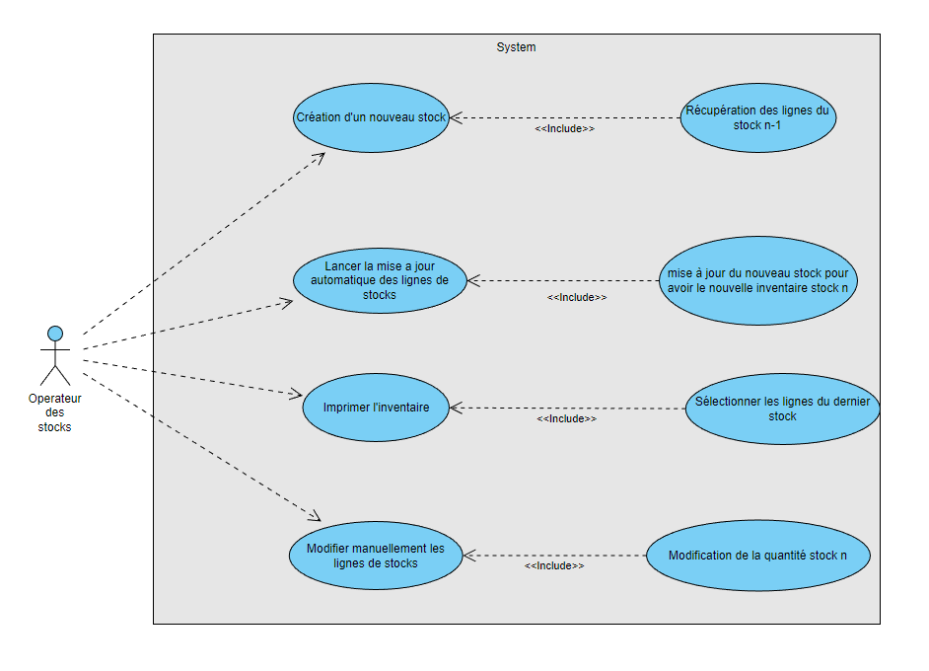
Diagramme de cas d'utilisation

Slide 5
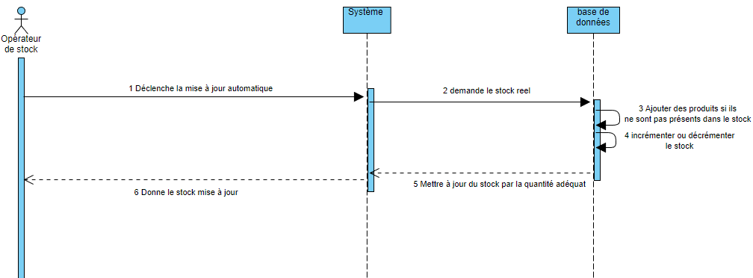
Diagramme de séquence de mise à jour

Slide 6
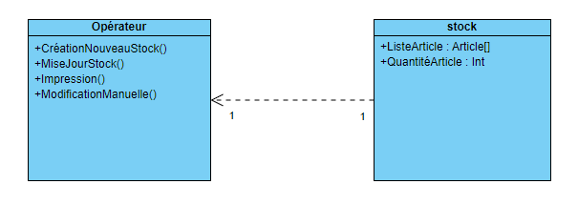
Diagramme de classes fonctionnelles

Slide 7
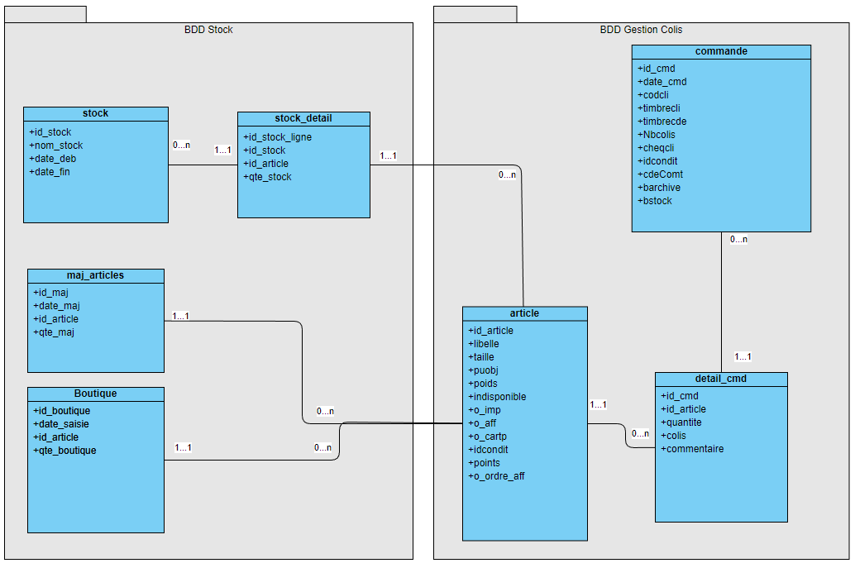
Diagramme de classes entité

Slide 8
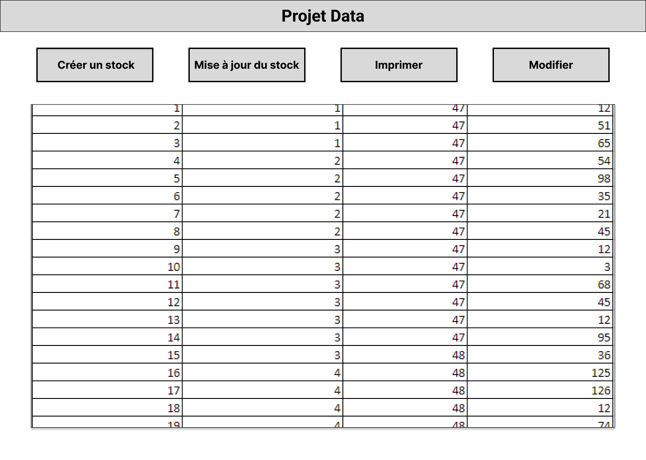
Maquettes - Accueil

Slide 9
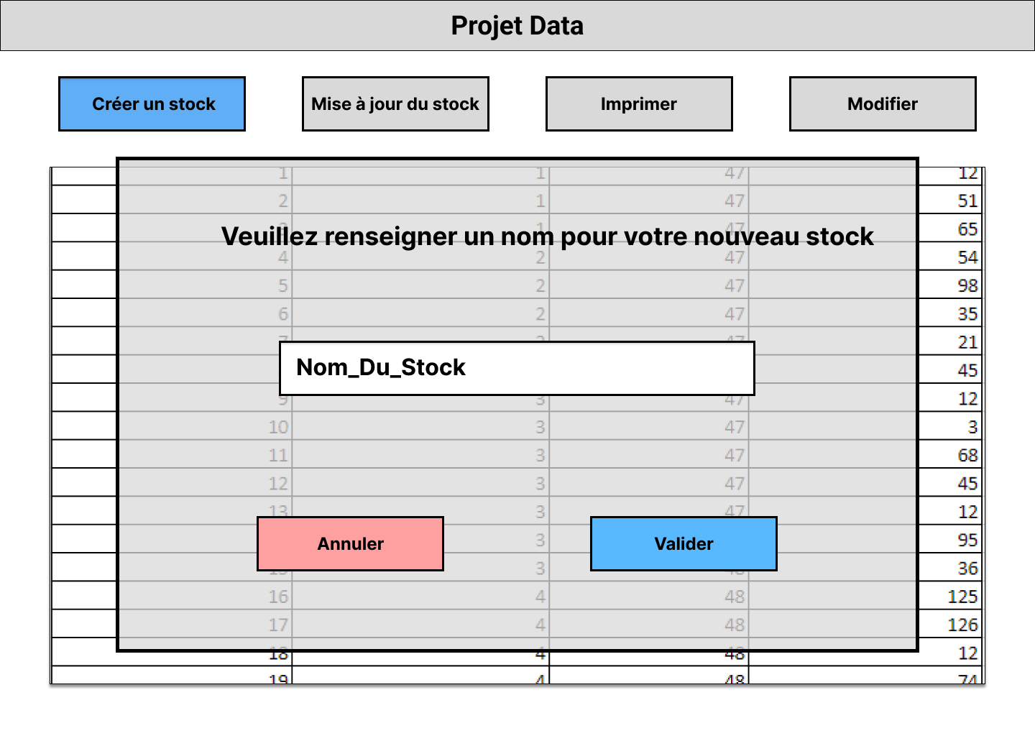
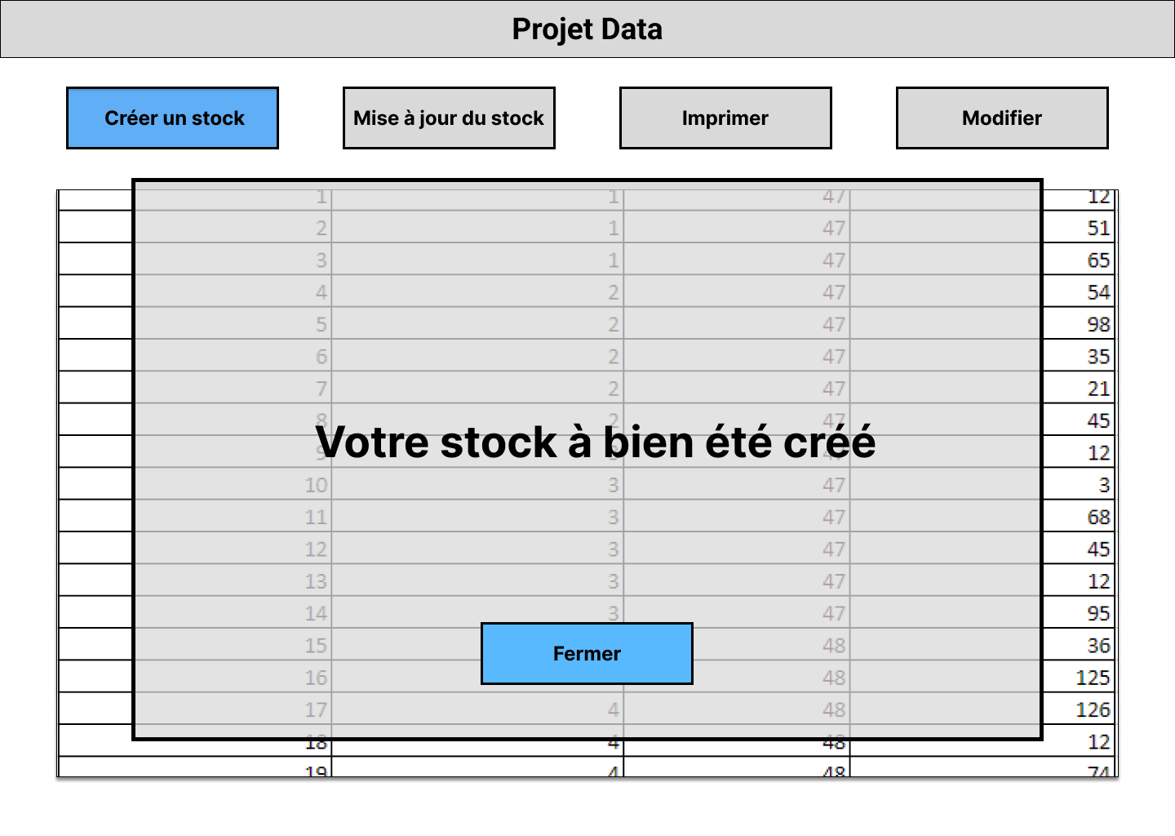
Maquettes - Création de stock

Slide 10
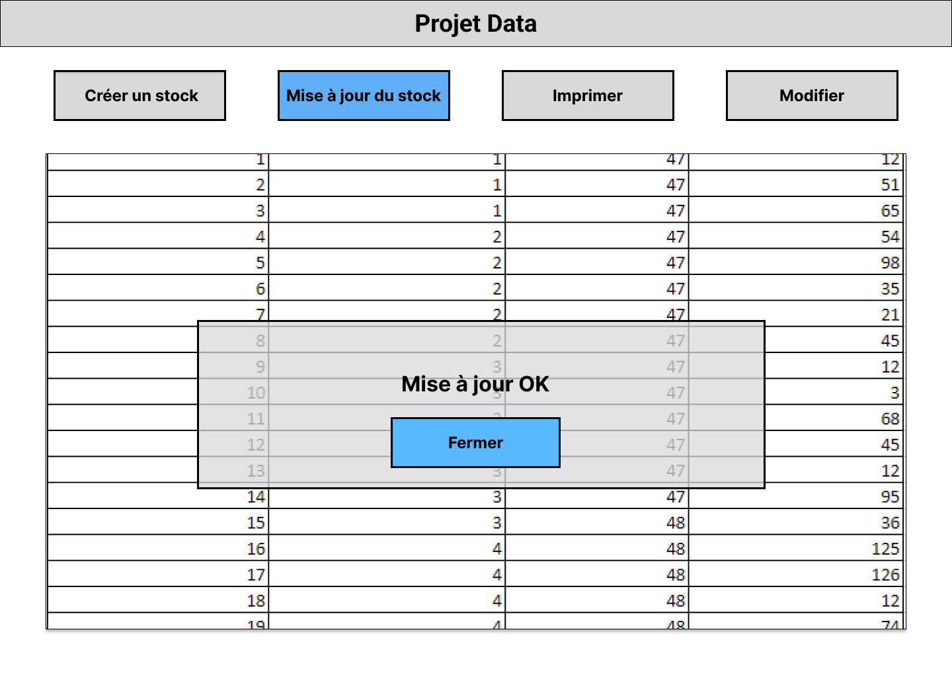
Maquettes – Mise à jour du stock

Slide 11
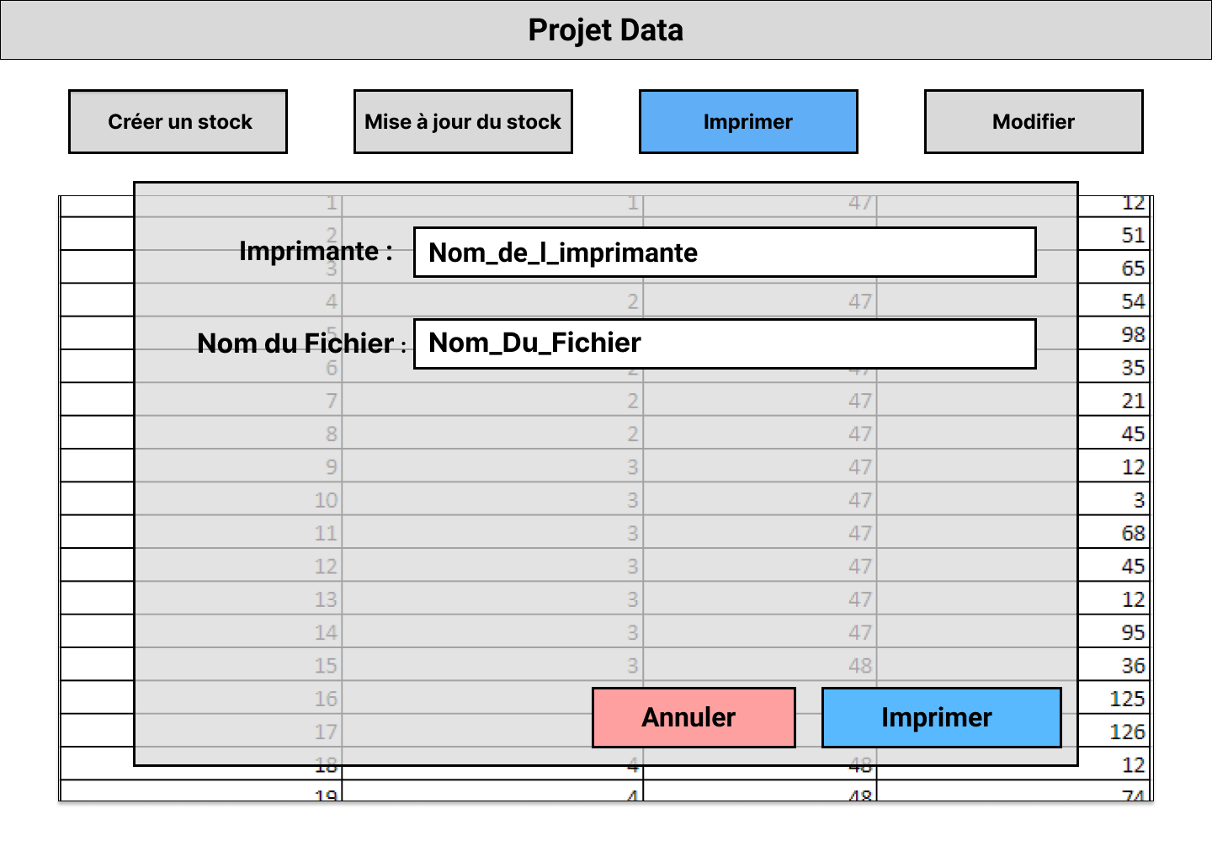
Maquettes - Imprimer

Slide 12
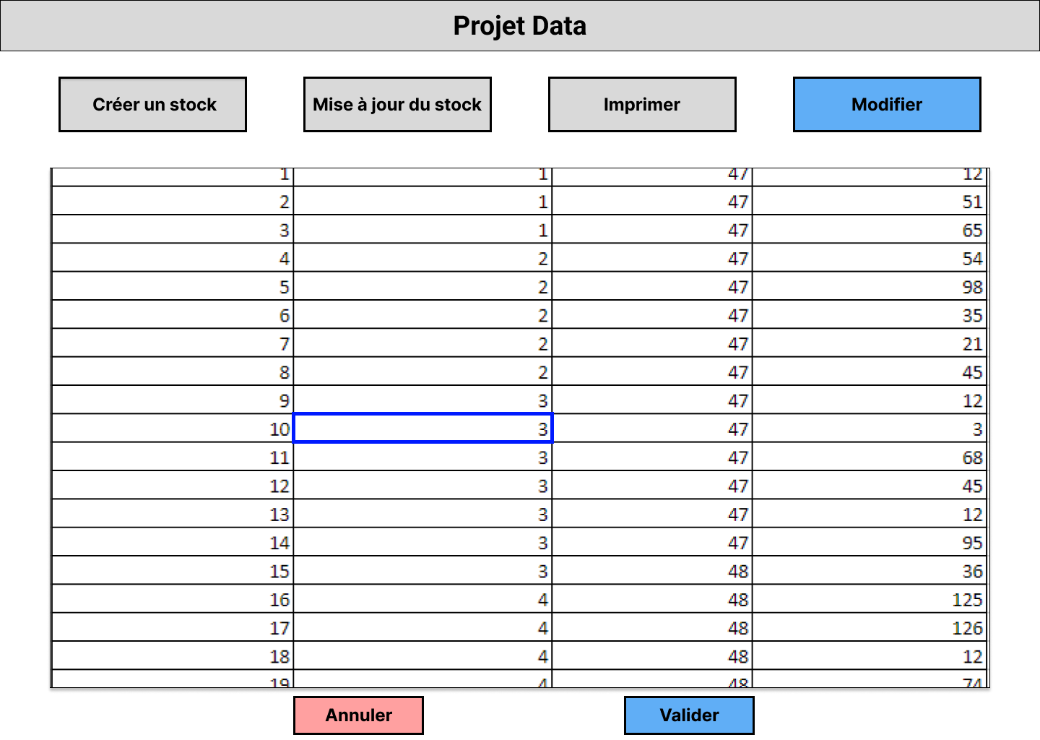
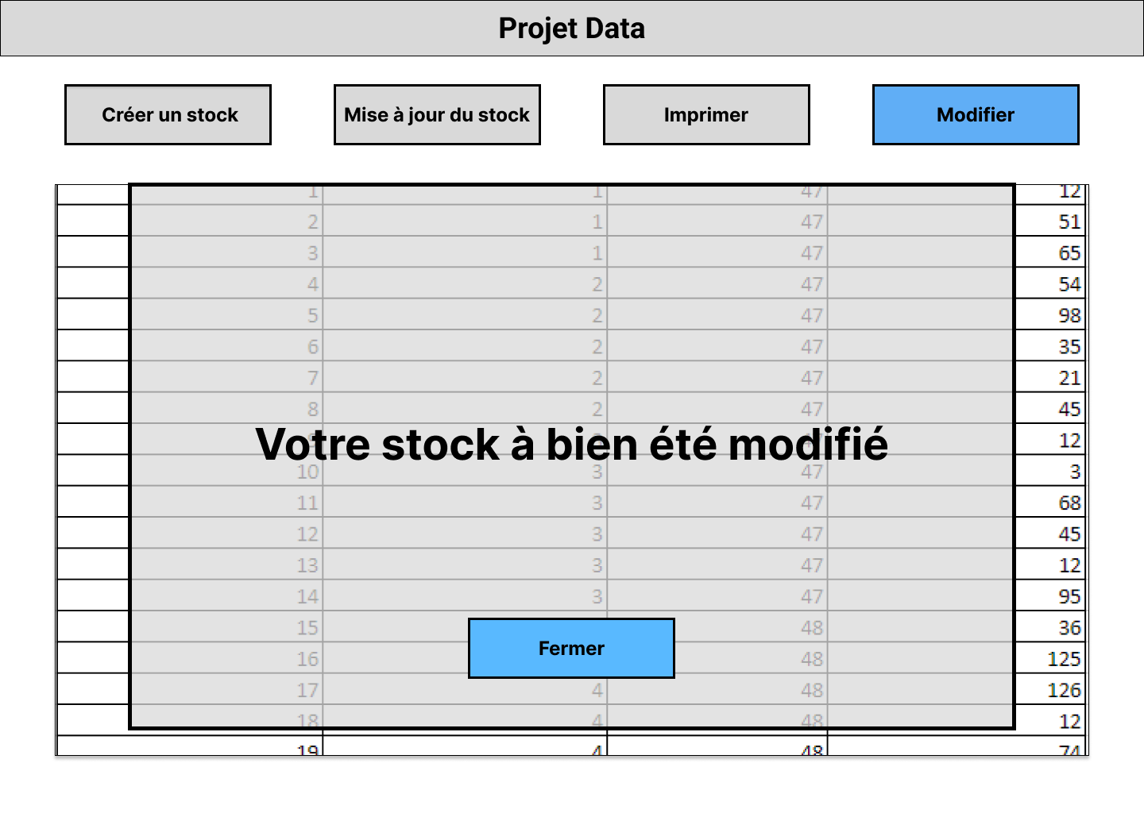
Maquettes - Modifier

Slide 13
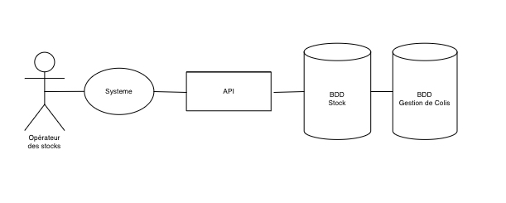
Décomposition de l'application

Slide 14
Merci pour votre attention.

